Slide 2
COMMUNICATION
Annonces et insertions + Foires et expositions
COMMUNICATION MULTICANALE
CAMPAGNES DIGITALES : display, Smash, Google Ads, Le Dauphiné, Minizou...
RESEAUX SOCIAUX : Facebook, Instagram, YouTube
PRESSE : Guide de l’hiver, ActuMontagne, Minizou, Plan de Grenoble, Dépliant GLINFO
AFFICHAGE : 4x3, abribus Grésivaudan, Bus (Grenoble, Lyon, Chambéry), Parking Grenoble
RADIO : France Bleu Isère, Hot Radio
STREET : Animation APRR, Foire de Grenoble, Descente des Alpages, Stations service, Espace Aragon, Miss Isère, Marché de Noël Grenoble
- DÉPENSES
Les 7 Laux | Le Collet | PPR
34 000€ | 30 500€ | 24 000€

Slide 3
COMMUNICATION
Autres articles
Articles | Montant
Honoraires* | 58 332,10 €
Catalogues et imprimés | 20 396,79 €
Réception | 3 280,65 €
* Honoraires :
- Relations Presse
- CyberCité SEO
- Agence de comm
- Reportages photo/vidéo

Slide 4
RELATION PRESSE
Hiver 2022/2023
COMMUNIQUÉS DE PRESSE 7
VOLUME DE RETOMBÉES
274
VOLUME DE CONTACTS
172 M
ÉQUIVALENT PUB
2,8 M
CANAL | ÉQUIVALENCE
Presse | 1 590 225€
Télévision | 406 000€
Web | 797 680€
Radio | 86 510€
TOTAL | 2 880 415€

Slide 5
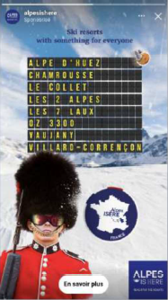
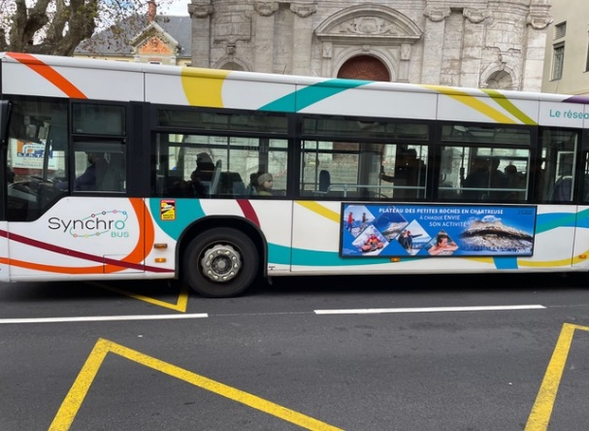
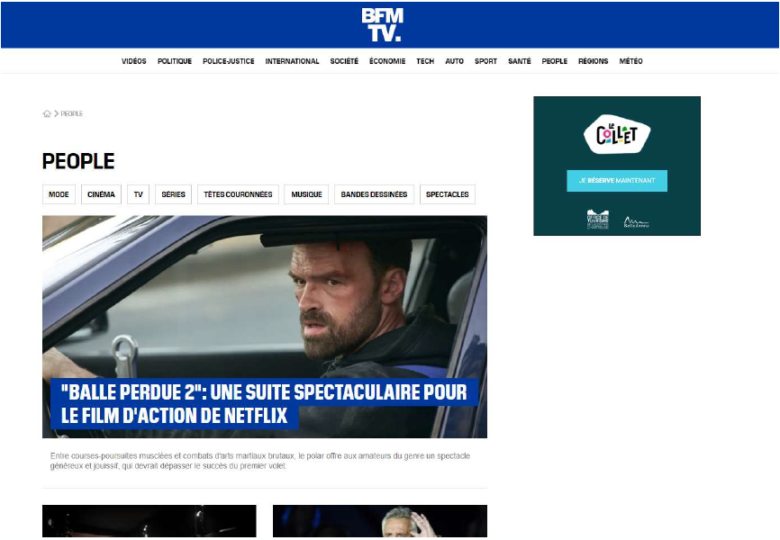
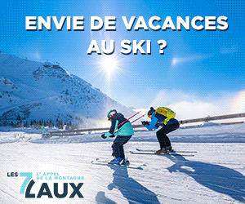
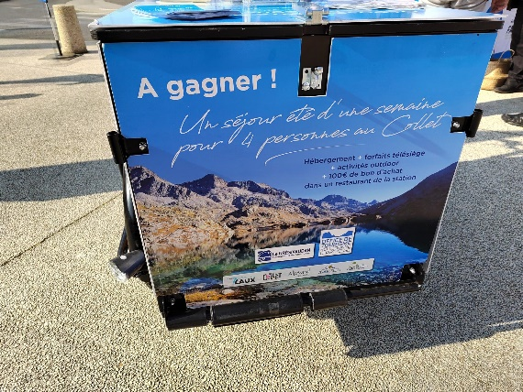
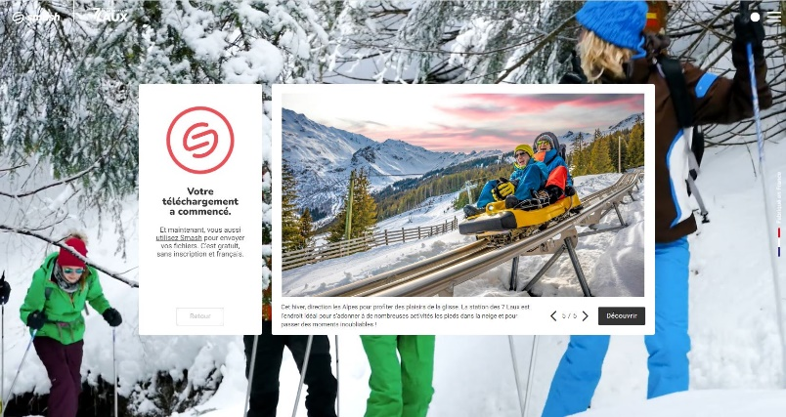
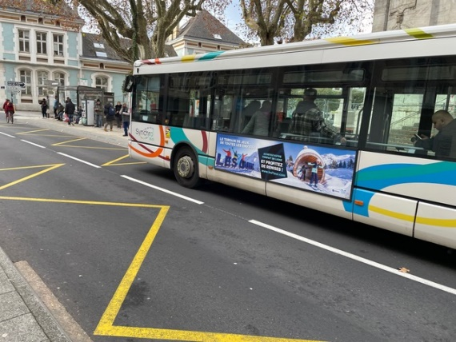
Illustrations
Hiver 2022/2023
Exemple de campagnes promotionnelles

